Slide 1
新员工上岗答辩
日期：
密级：对内公开
Notes:
PPT模板-封面

Slide 3
PART
ONE
个人信息介绍

Slide 4


一、个人信息介绍
工号：04326
入职时间：9-13
部门：测试中心
项目组：系统组
思想导师：赵晖
直接主管：赵晖
最高学历：本科
专业：电子信息科学与技术
毕业院校：齐鲁工业大学
毕业时间：2015-7
Notes:
封面指导规范，不是PPT模板

Slide 5
PART
TWO
个人专长

Slide 6
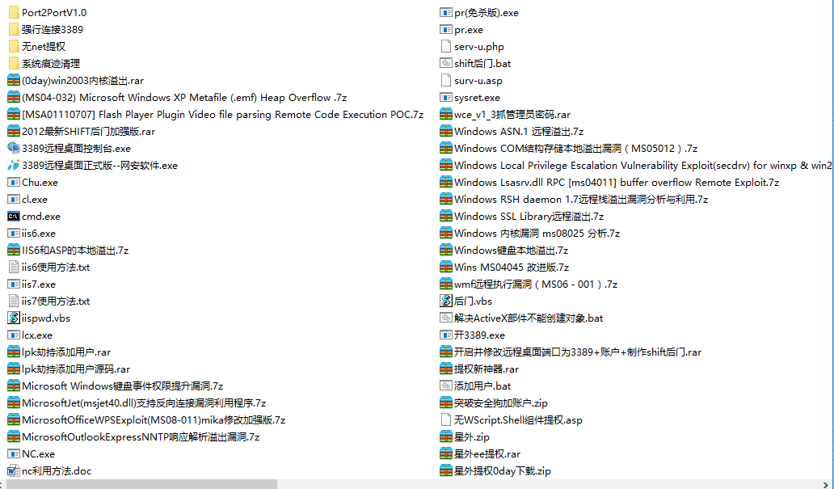
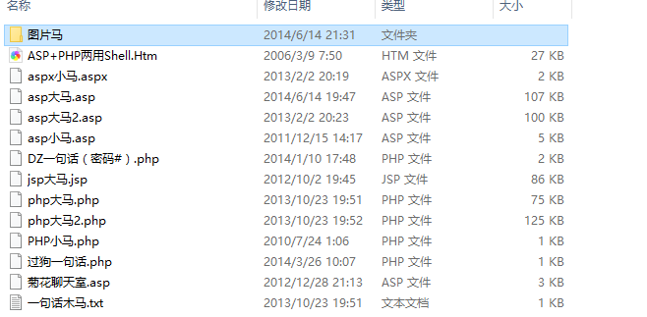
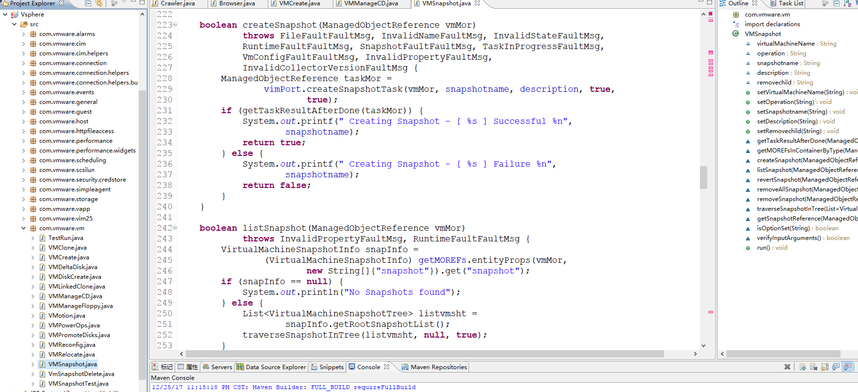
二、个人专长与技能介绍
熟悉VMware Vsphere SDK，熟悉云主机基本管理、云平台基本功能研发。
各种漏洞扫描工具和漏洞挖掘利用，熟悉各种网络挂马钓鱼方式
熟悉各类安全漏洞原理及攻击方式，丰富安全事件应急处理经验
熟悉IPS、IDS、waf、FW各种网络和安全设备配置，有信息安全防御建设及信息安全等级保护建设相关经验
熟练掌握Java开发，参与主导多个项目和安全测试工具开发
云与虚拟化
渗透测试
安全防御
编程开发
Notes:
职业技能：
云与虚拟化：熟悉VMware Vsphere SDK，能基于vsphere提供接口进行功能拓展开发，实现云主机基本管理、云平台基本功能。熟悉W/L/M各类主机环境搭建
安全渗透测试：
1、熟练使用AWVS、Burpsuite、Nessus、nmap等漏洞扫描工具以及sqlmap、菜刀、御剑、明小子等漏洞挖掘利用工具，熟悉各种网络挂马钓鱼方式。
2、熟悉各种安全漏洞原理及攻击方式，有实际大型Web网站渗透攻击经验，有多次安全事件应急处理经验。
3、熟悉IPS、IDS、waf、FW各种网络和安全设备配置，有信息安全防御建设及信息安全等级保护建设相关经验
编程开发：熟练掌握Java开发，参与和主导多个项目和安全测试工具的开发与实现

Slide 7
二、个人专长与技能介绍
技术专长：
Github：https://github.com/ZhaoxuepengS
博 客：http://www.cnblogs.com/Shepherdzhao
专 利：一种基于任务智能轮询分发的SQL注入大批量扫描检测的技术
认 证：1、公安部信息安全等级评测师
2、信息安全评测师（软考）
3、浪潮集团高级测试工程师认证
4、惠普测试工程师认证
责任人：杨洪刚
Notes:
目录指导规范，不是PPT模板

Slide 8
PART
THREE
学习内容

Slide 9
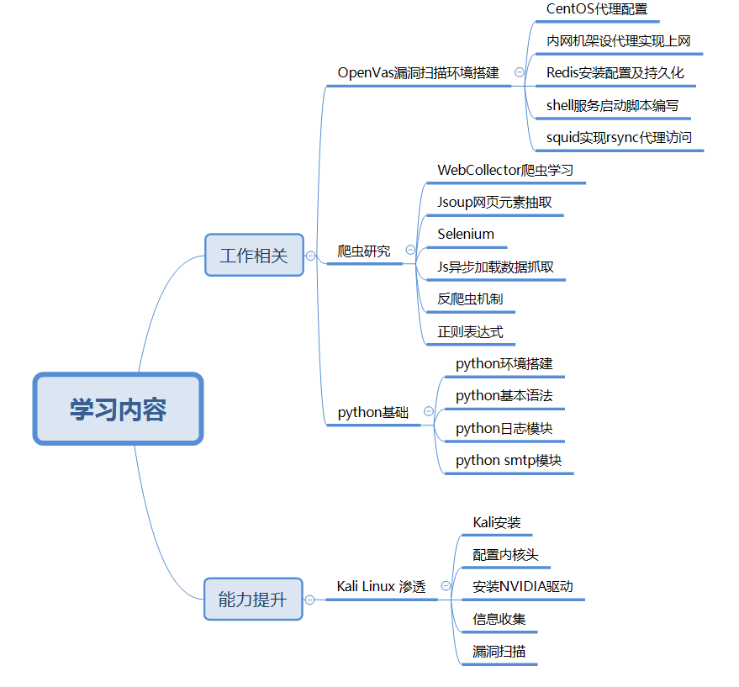
三、学习内容-总览
Notes:
目录指导规范，不是PPT模板

Slide 10
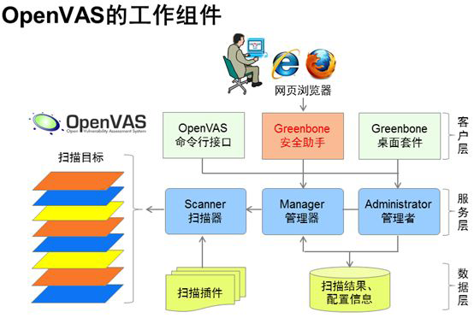
三、学习内容-OpenVas漏洞扫描搭建
1、OpenVas介绍：
用户层接口：
OpenVas-cli
OpenVas-security-as
OpenVas-Desktop
服务层组件：
OpenVas-Manager
OpenVas-Scanner
OpenVas-administrator
文件系统：
/usr/sbin/执行程序
/etc/init.d/系统服务脚本
/etc/openvas/配置文件
/var/log/openvas/日志文件
Notes:
用户层接口：
Openvas-cli 命令行接口:从命令行访问openvas 服务层的程序
Greenbone-security-assistabt 访问web 端接口(gsad):访问opebvas 服务层的web 接口，默认监听地址为127.0.0.1，端口为9392 Greenbone-Desktop-Suite 桌面图形化接口(gsd):提供访问opebvas 服务层的桌面图形化接口 服务层组件 openvas-manager 管理器：与接口通信，分配扫描任务，并根据扫描结果生成评估报告，默认端口为9390 openvas-scanner 扫描器：调用各种漏洞测试插件，执行分配的扫描操作，默认端口为9391 openvas-adminstrator 管理员：负责管理配置信息，用户授权等相关工作，默认监听地址为127.0.0.1，端口为9393 文件系统

Slide 11
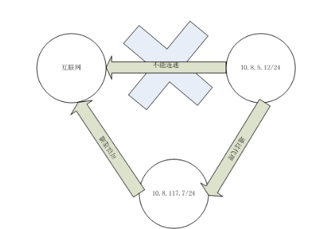
三、学习内容-OpenVas漏洞扫描搭建
2、架设Ccproxy和Squid实现服务代理联网：
HTTP/HTTPS、FTP代理服务器搭建：
Windows下CCProxy代理服务器配置
CentOS wget代理配置
CentOS yum代理配置
CentOS 全局代理配置
Squid代理缓存服务器Rsync协议搭建：
Rsync：快速的，多功能的文件传输复制协议
delta-transfer 算法：rsync只复制差异部分，减少网络宽带并提高了复制速度
Windows下Squid代理缓存服务器搭建
Squid配置rsync协议代理
CentOS rsync协议代理配置

Slide 12
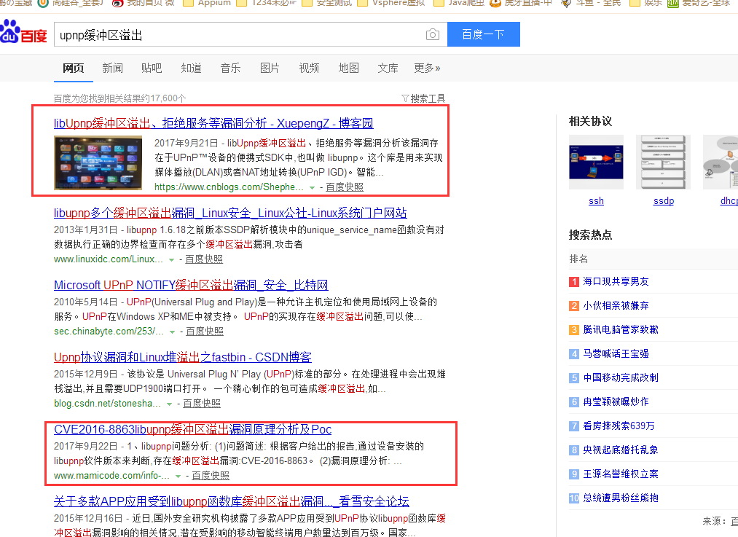
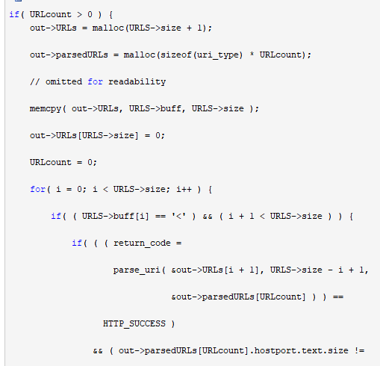
三、学习内容-OpenVas漏洞扫描搭建
3、upnp缓冲区溢出漏洞原理分析
漏洞简述：
CVE2016-8863：upnp堆缓冲区溢出漏洞，可导致服务器拒绝服务或远程任意代码执行。
原理分析：
漏洞发生在upnpSDK库中，upnp/src/gena/gena_device.c.文件的create_url_list函数中
未对输入数据未进行有效检验，造成对缓冲区溢出
攻击者可以精心制造一个攻击URL，通过subscribe request的callback header来执行任意代码。

Slide 13
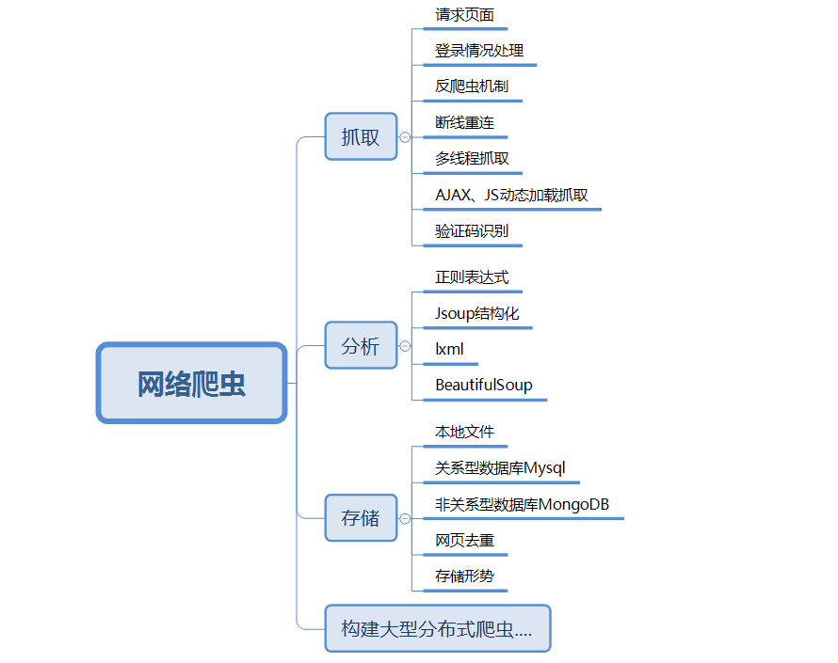
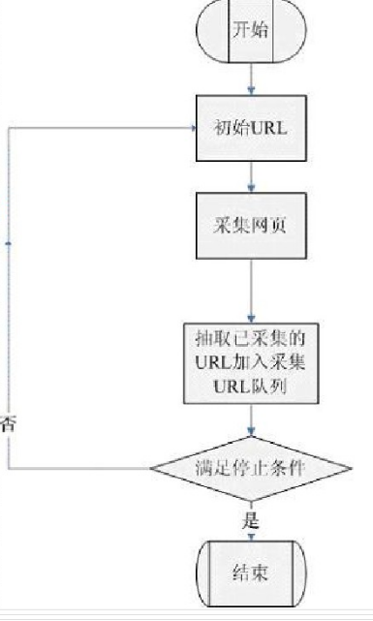
三、学习内容-网络爬虫
1、爬虫知识框架：
爬虫概念：
爬虫Spider是一类功能很强的自动提取网页内容的程序
定焦爬虫：
与通用爬虫不同，聚焦爬虫不追求大的覆盖，而将目标定位某一特定主题内容，从主题相关的领域内，获取、加工相匹配的结构化数据和元数据信息
爬虫基本步骤：
1、遍历获取URL队列
2、抓取页面分析、建立索引
3、结构化数据存储
爬虫抓取策略：
广度优先、深度优先、最佳优先、IP地址搜索优先
Notes:
1、网络爬虫首先通过一个入口URL搜寻网页链接地址，自动建立索引，不断抽取新URL放入队列，直到整个网站爬行完毕或满足一定条件后终止。
2、抓取的网页会进行储存、分析、过滤，并建立索引，以便之后查询检索
3、对符合预设条件的结构化数据进行存储持久化

Slide 14
三、学习内容-网络爬虫
2、爬虫开发技术—页面抓取：
页面请求：
HTTPClient、Request、Connection、HTTP Status Code处理
登录情况处理：
Post表单登录：response = urllib2.urlopen(req)
Cookie登录：requests_session = requests.session()
反爬虫机制处理：
1、使用代理：限制IP地址情况或频繁点击输入验证码
2、时间设置：使用sleep限制访问频率
3、伪装浏览器：添加User-Agent和Referer
4、结构化识别反爬虫界面：正则匹配或HTTP状态码识别反爬页面
多线程爬虫：共享资源synchronized加锁
AJAX异步和JS动态加载抓取：抓取AJAX地址、使用Selenium或HTMLUnit
验证码识别：验证码识别算法， https://github.com/lining0806/PythonSpiderNotes/tree/master/Captcha1
Notes:
登录情况处理
先向服务器发送表单数据，服务器再将返回的cookie存入本地。
使用cookie登陆，服务器会认为你是一个已登陆的用户，所以就会返回给你一个已登陆的内容
反爬虫机制：
异步加载JS：从网页的url加载网页的源代码之后，会在浏览器里执行JavaScript程序。这些程序会加载更多的内容

Slide 15
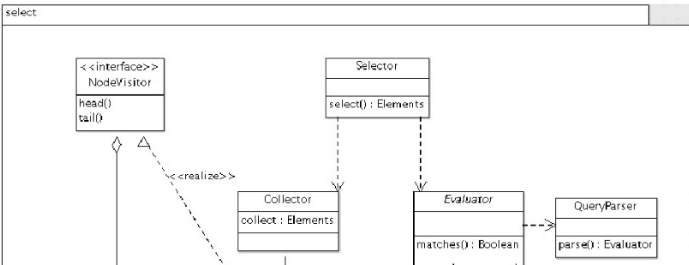
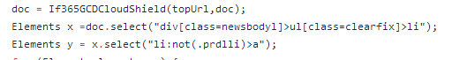
三、学习内容-网络爬虫
3、爬虫开发技术—元素抽取：
Jsoup：HTML解析器，可以通过DOM、CSS和Jquery方式取出或操作数据
Selector：Selector机制是Jsoup的核心，基于NodeVisitor实现
通过循环+回溯来替换常用的递归方式,避免了栈溢出的风险
Notes:
Jsoup代码简洁，共53个类，没有任何第三方包依赖。

Slide 16
三、学习内容-知识总结及输出
《OpenVas完全搭建手册》
《Redis搭建及配置手册》
《CentOS内网机通过Windows架设代理实现HTTP上网》
《Windows搭建squid实现rsync代理访问》
《CVE2016-8863libupnp缓冲区溢出漏洞原理分析及Poc》
《Java开源爬虫Webcollector搭建手册及常用调用方法》

Slide 17
PART
FOUR
工作内容

Slide 18
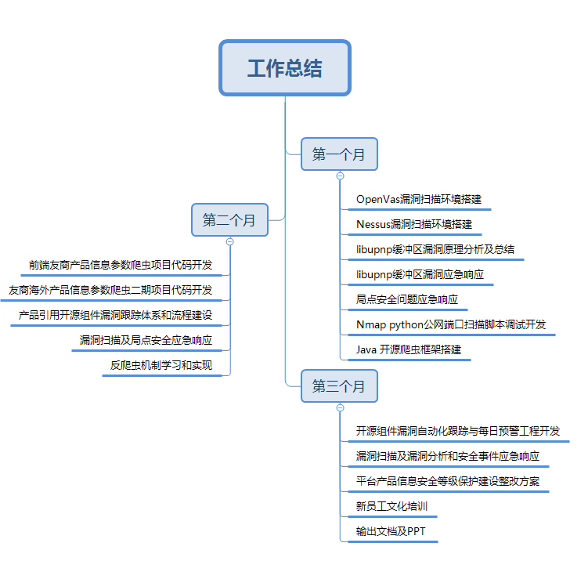
四、工作内容-总览

Slide 19
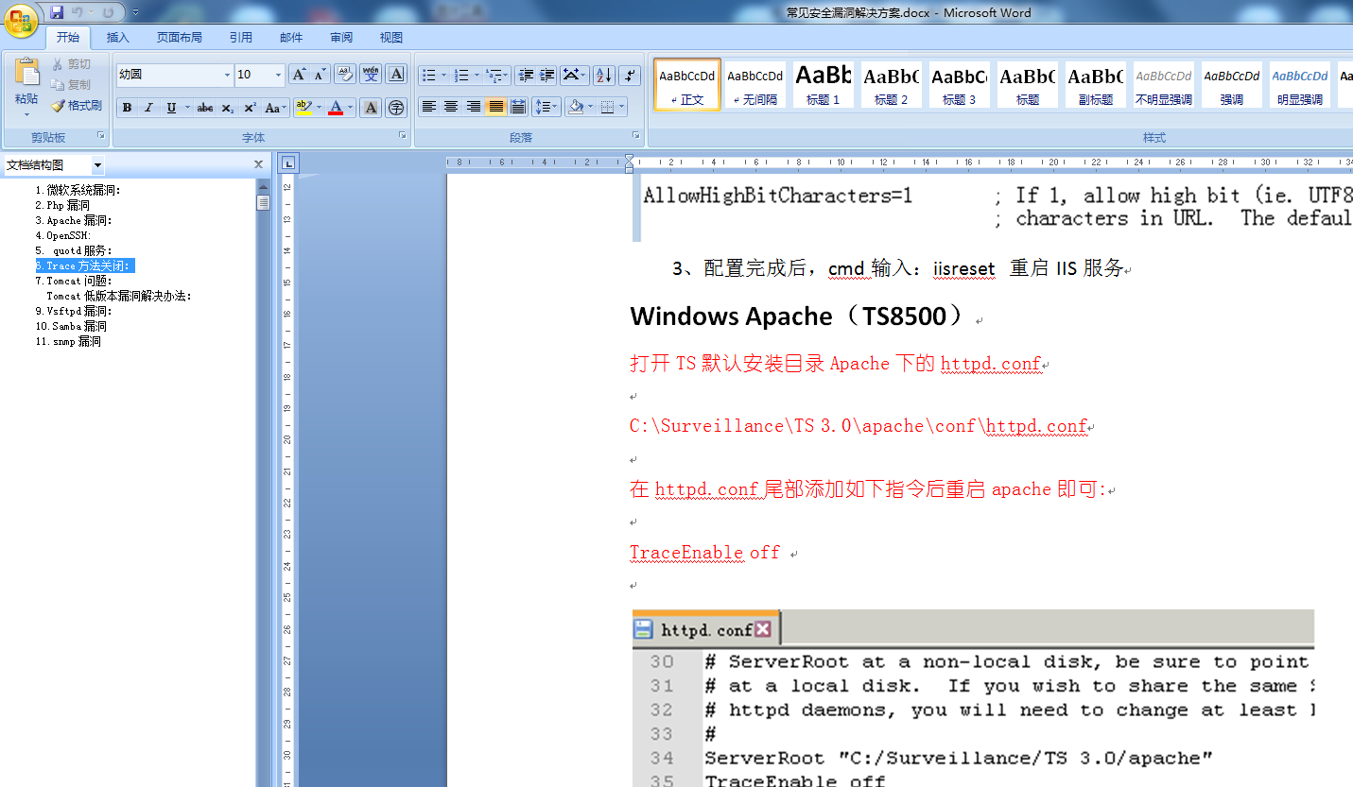
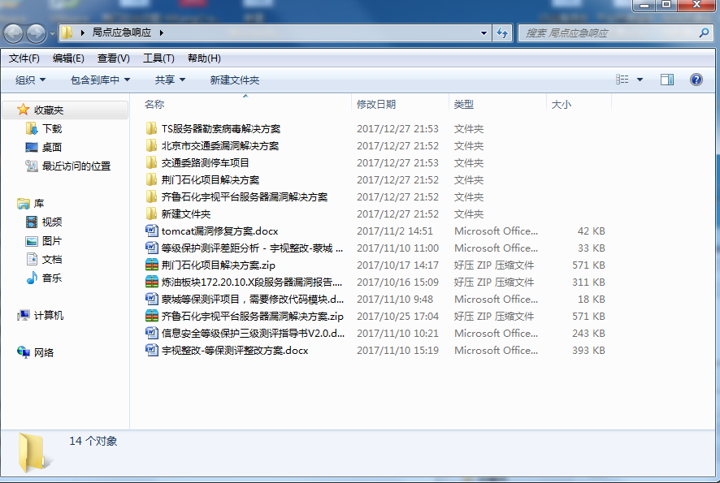
四、工作内容—1、安全工作
4款
漏洞扫描工具搭建、维护更新、采购
10次
局点安全应急响应支持
30个
提交安全漏洞问题单
16类
总结安全漏洞修复方法
Notes:
图

Slide 20
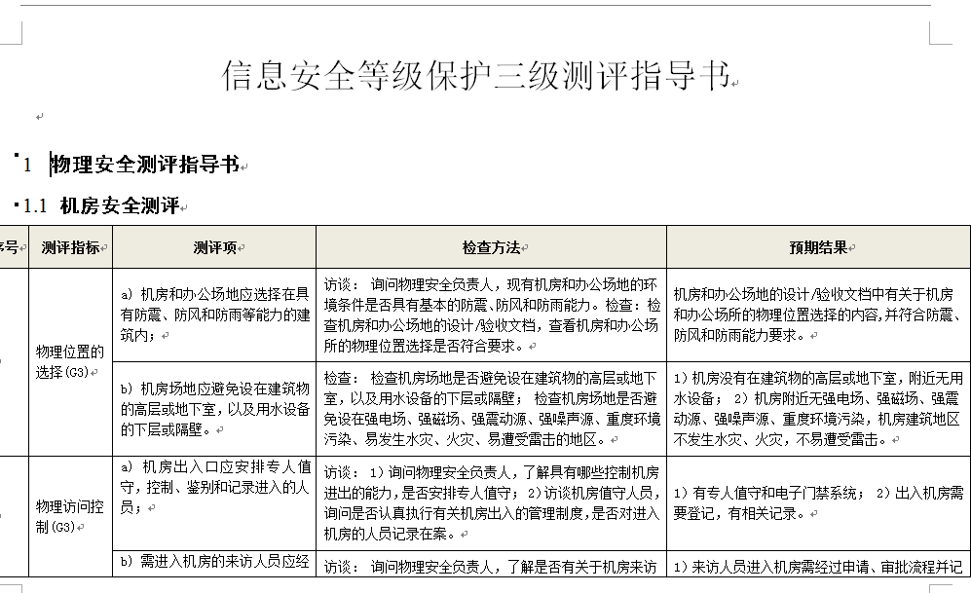
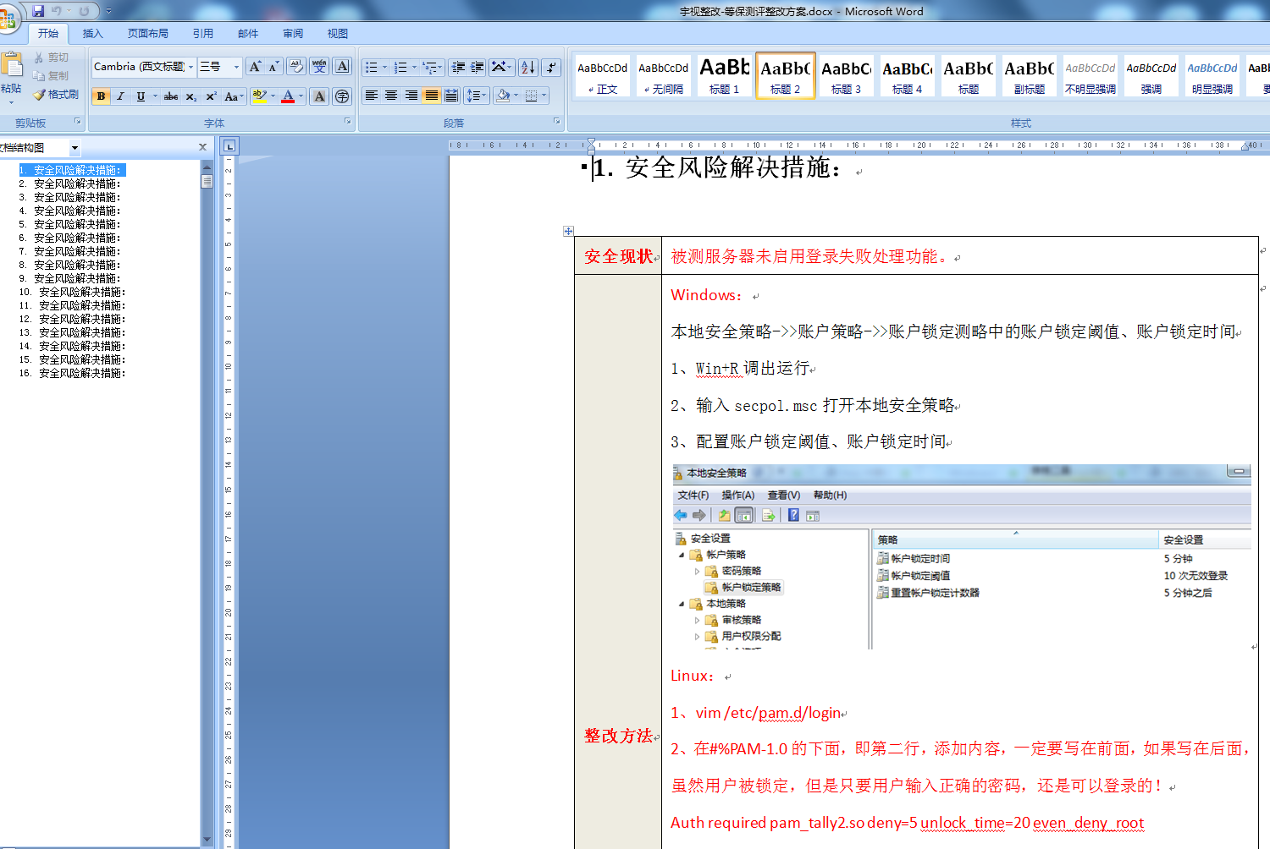
四、工作内容—1、安全工作
蒙城二期等保不符合项整改配置手册
TS服务器信息安全等级保护三级主机配置手册
GB25058-2010信息安全等级保护实施指南
信息安全等级保护三级主机自动配置脚本
Notes:
少一图:等级保护实施指南

Slide 21
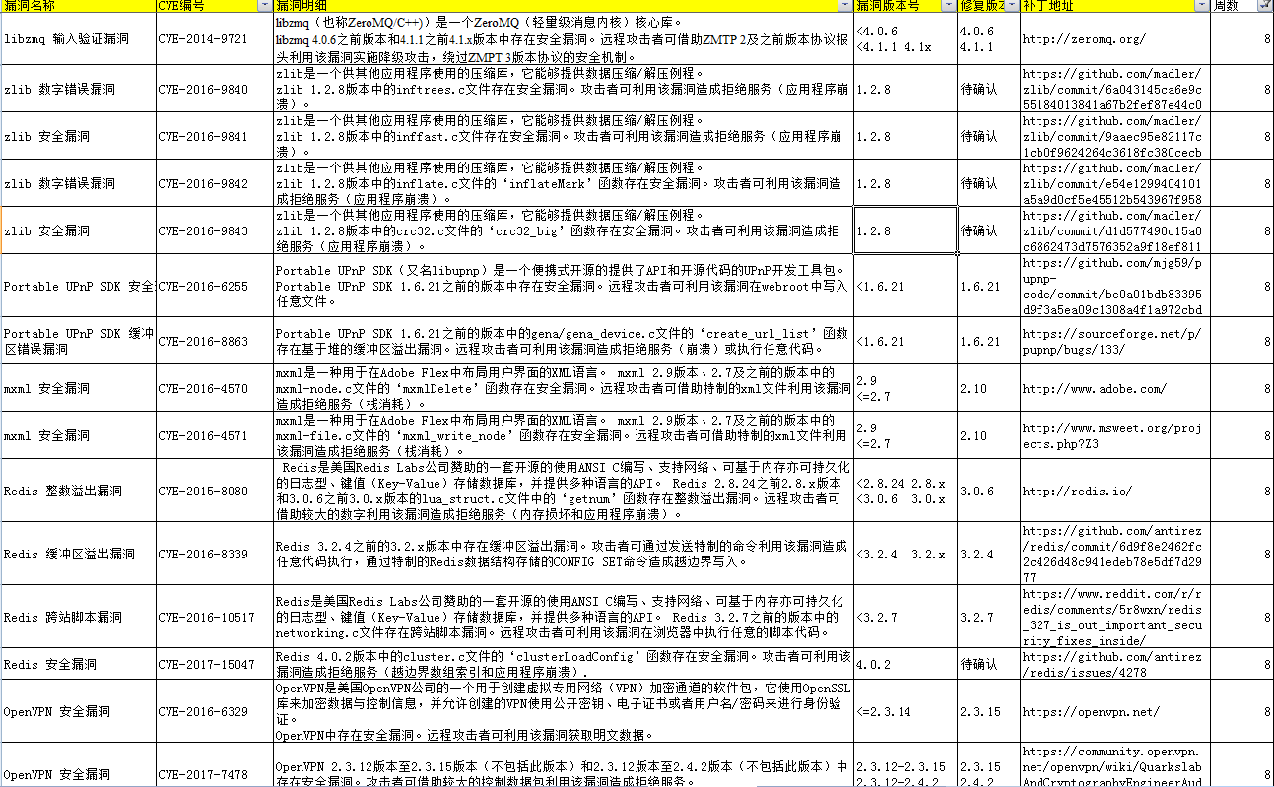
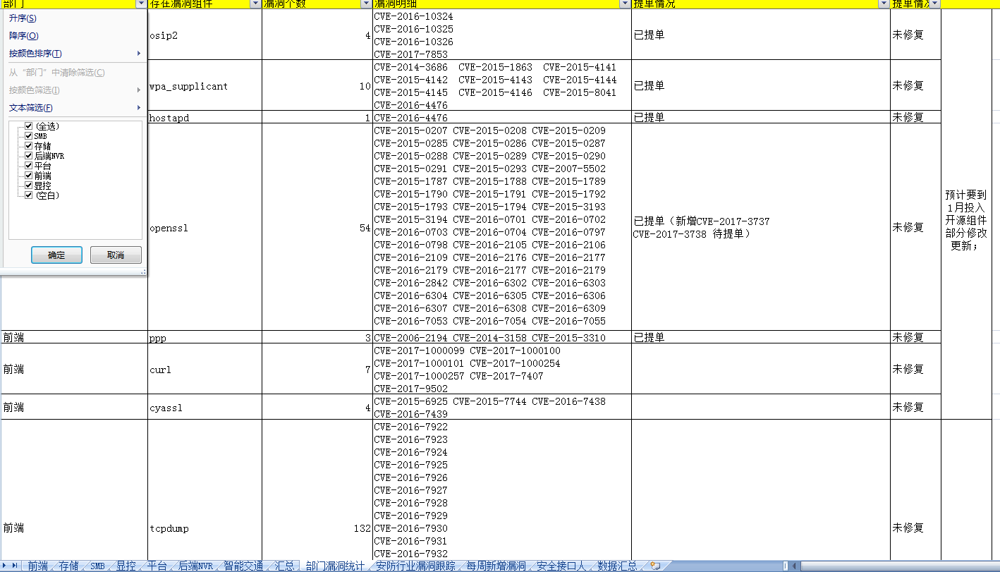
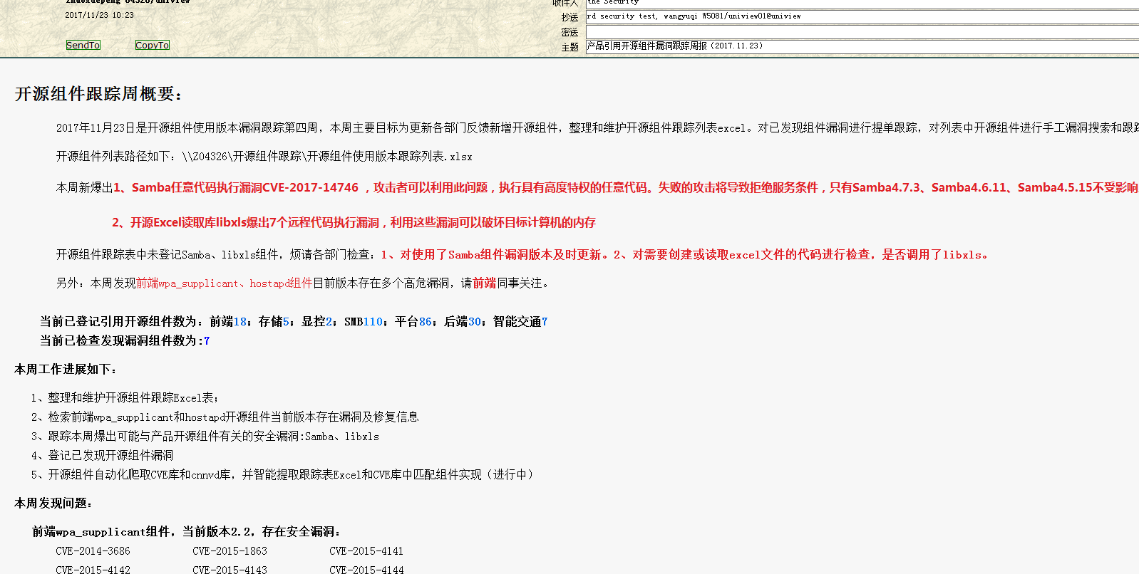
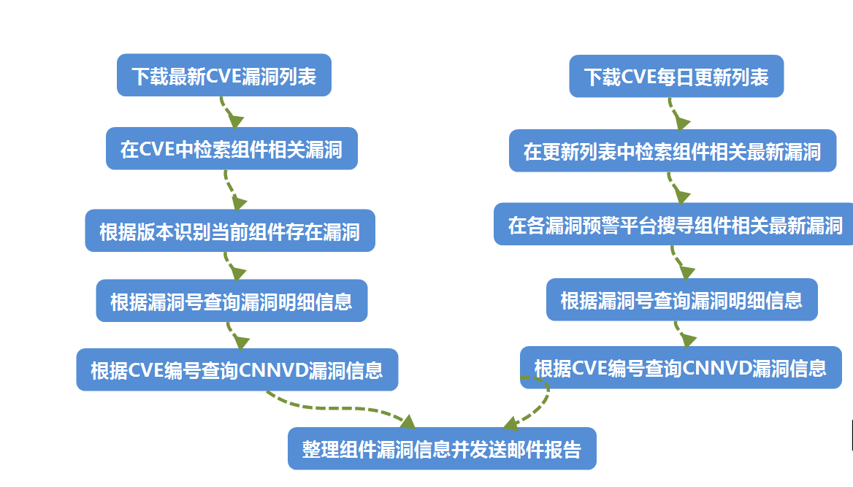
四、工作内容—2、开源组件跟踪
产品引用开源组件漏洞手工跟踪：
背景：libupnp缓冲区溢出漏洞各款漏洞扫描软件均无法扫描
人工跟踪开源组件漏洞费时费力
平均每周花费工作量2-3人/天
Notes:
展示图：邮件、Excel截图、

Slide 22
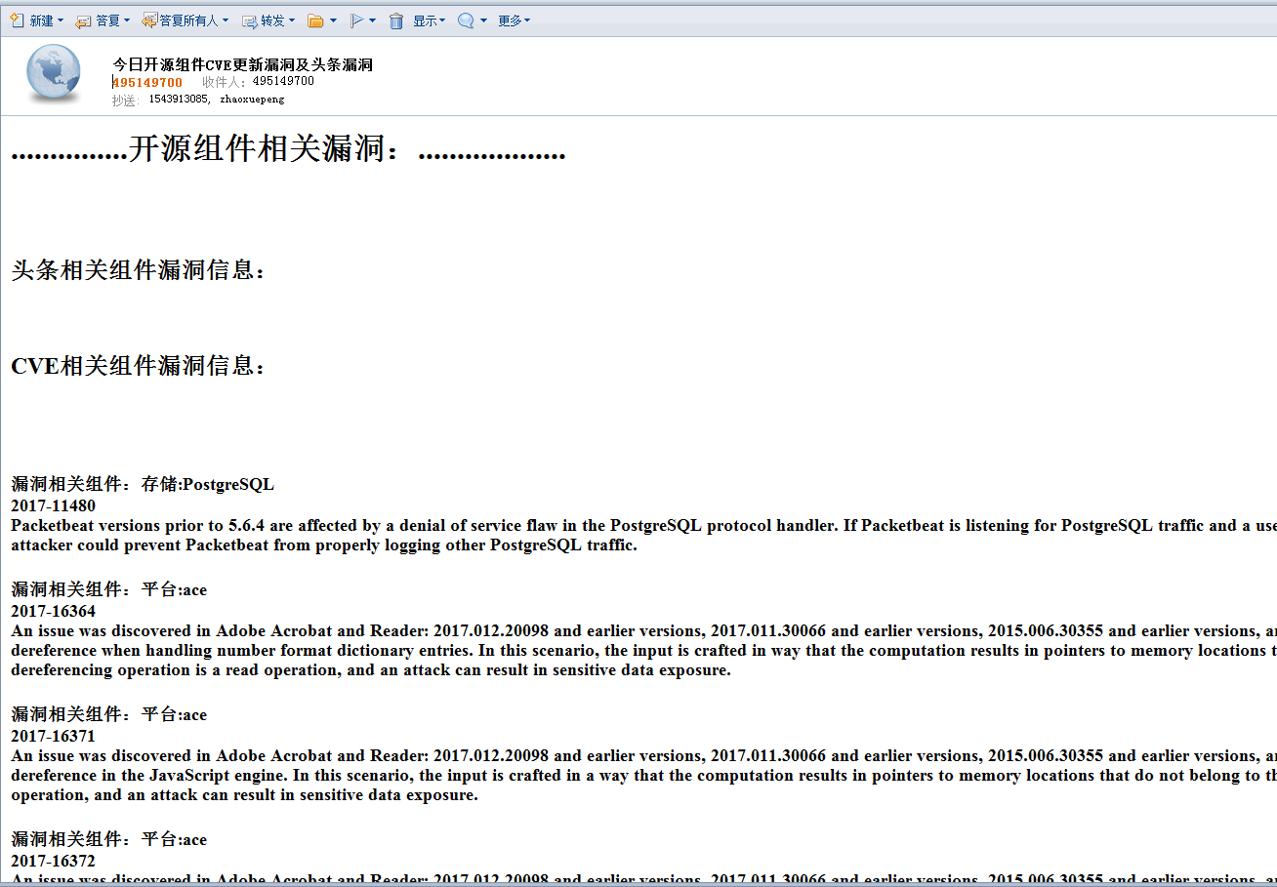
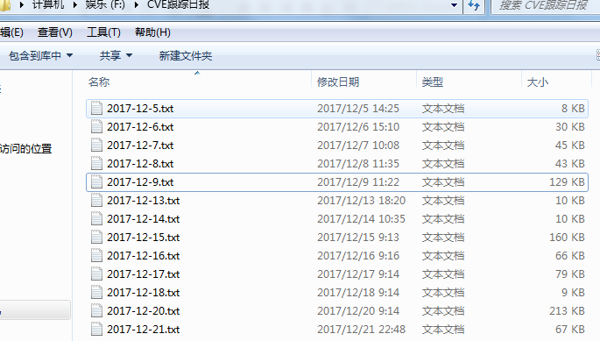
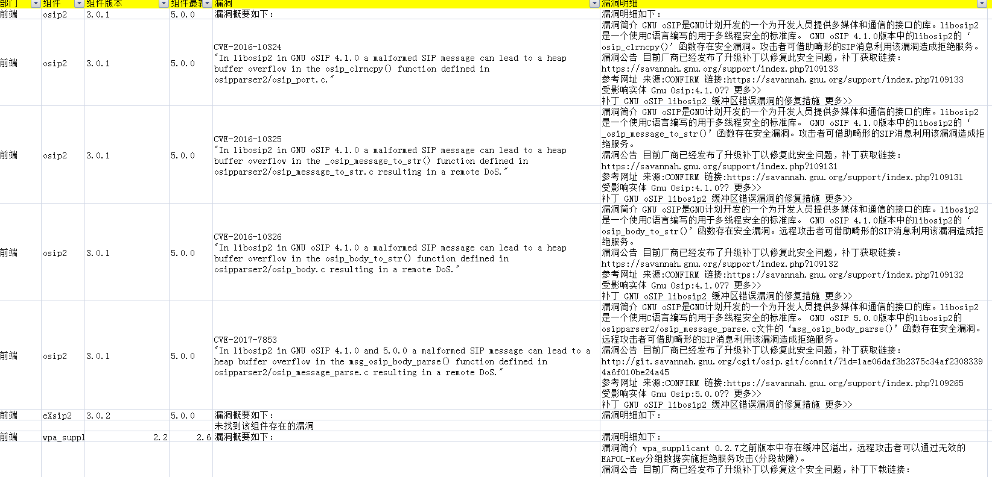
四、工作内容—2、开源组件跟踪
开源组件自动化跟踪与预警Java工程：
实现功能
每日自动下载最新CVE漏洞库
自动检索组件相关漏洞
爬虫自动抓取组件相关漏洞详细信息
组件漏洞信息智能保存归类
每日自动邮件预警最新组件漏洞
自动同步开源组件及漏洞数据库
Notes:
功能截图

Slide 23
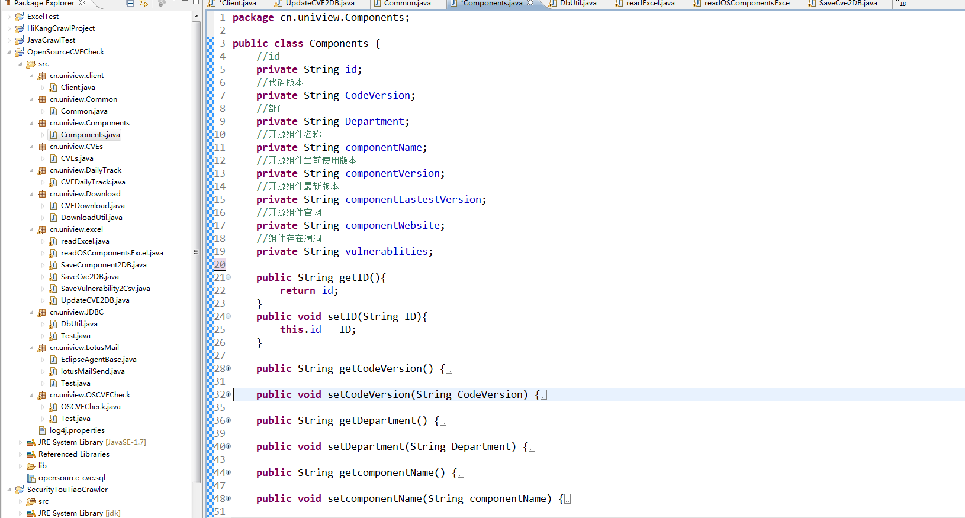
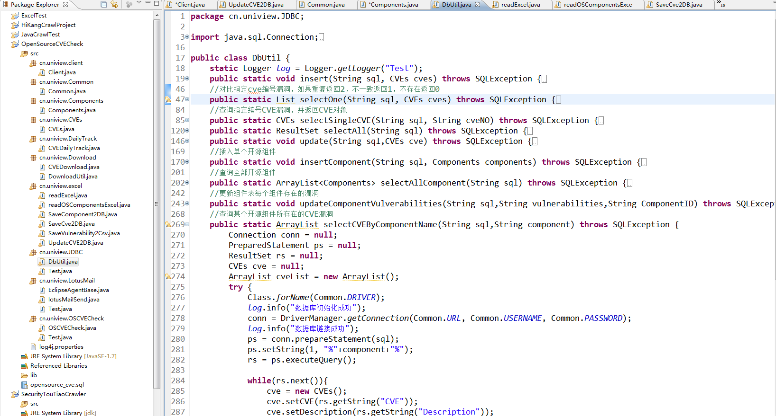
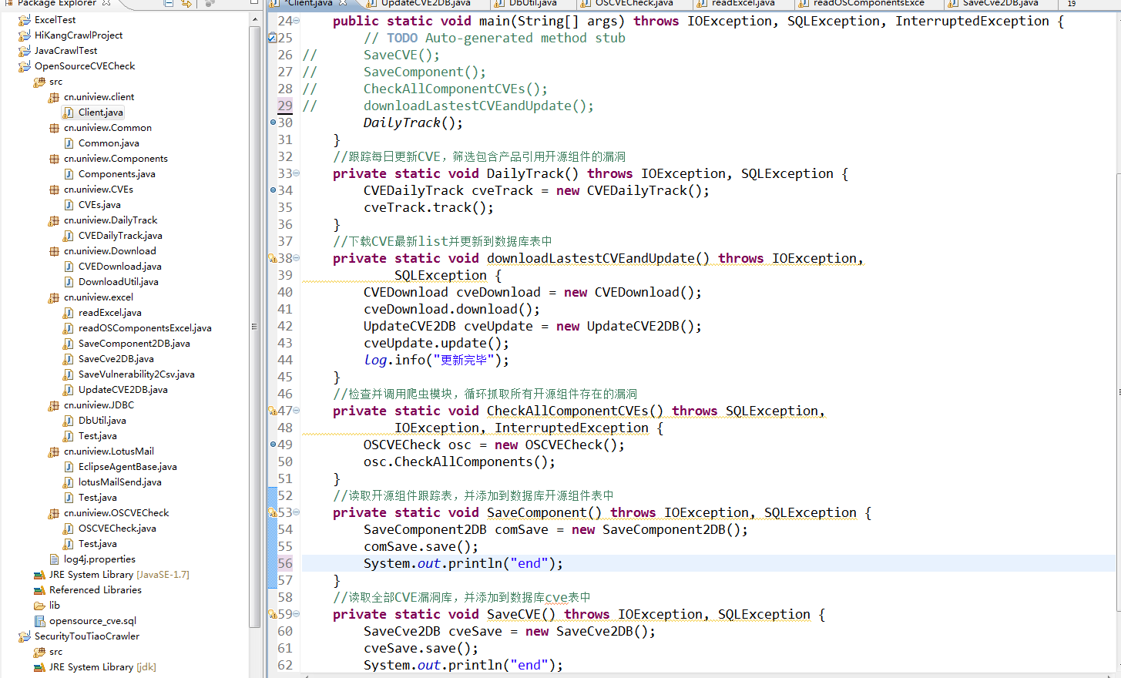
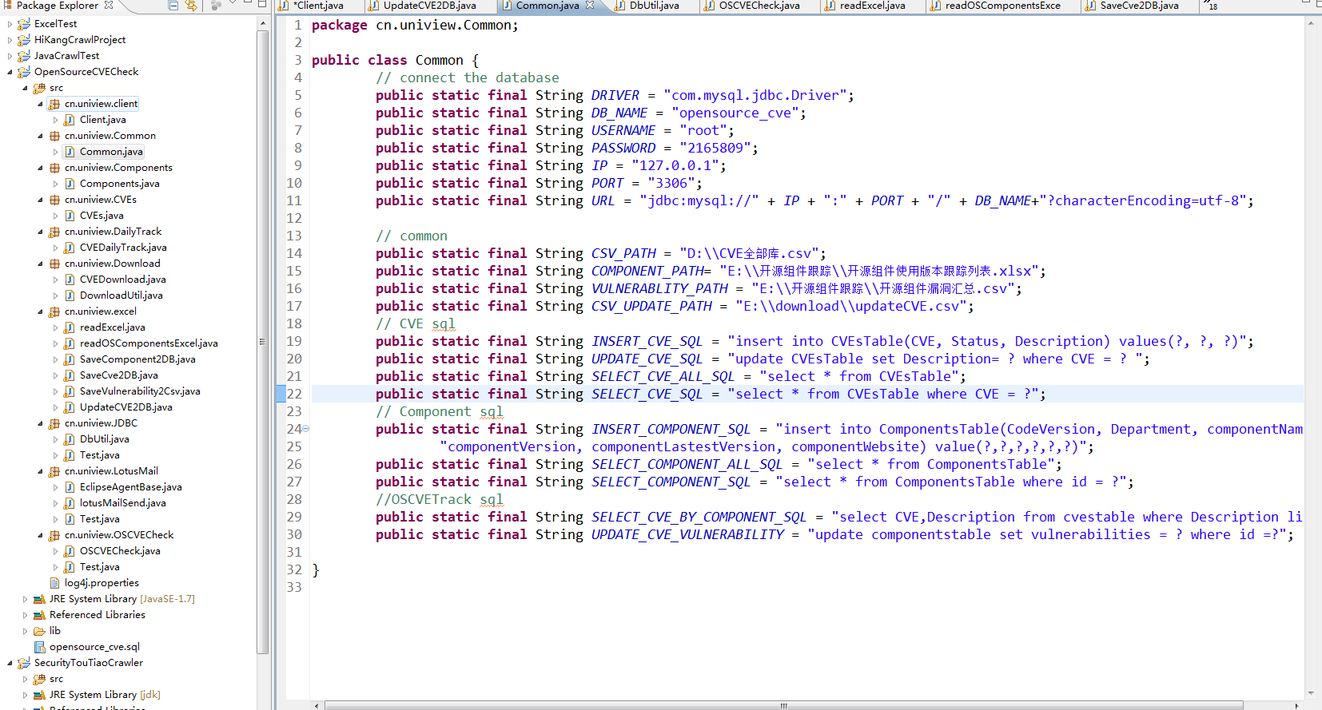
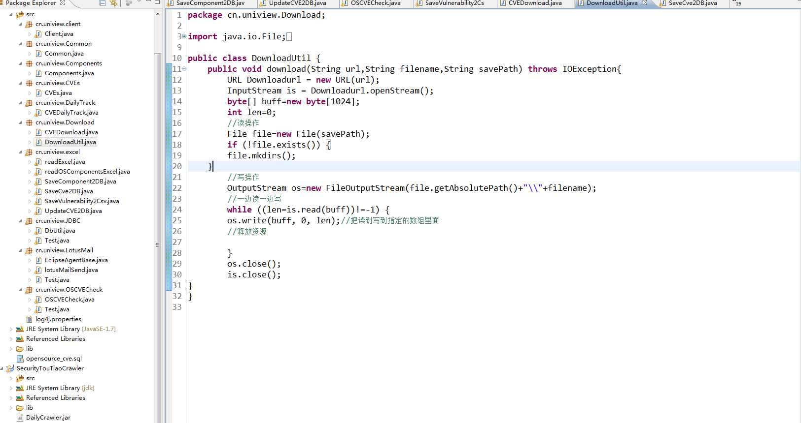
四、工作内容—2、开源组件跟踪
开源组件自动化跟踪与预警Java工程架构：
Client
（主类，功能调用）
业务类
（BO）
DailyTrack
OSCVECheck
字段常量类
（VO）
对象封装类
（DTO）
工具类
（DAO）
Common
JDBC
CVEs
Excel
Components
Mail
Download
Notes:
代码图

Slide 24
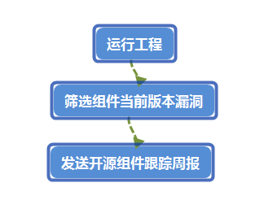
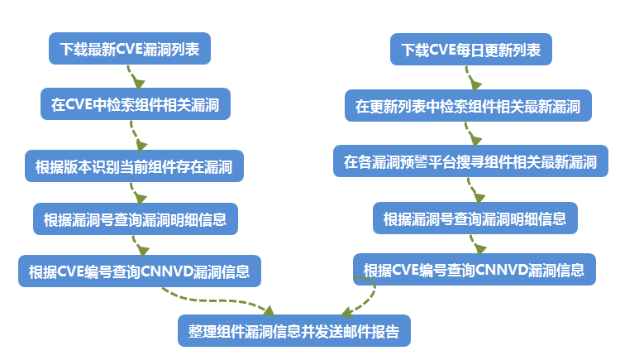
四、工作内容—2、开源组件跟踪
开源组件自动化跟踪与预警Java工程开发：
优势：
1、使用MYSQL代替Excel，大大增加增删改查效率
2、组件相关漏洞自动汇总，可根据部门、组件多维度筛选查看
3、缩减组件漏洞跟踪工作步骤，每周耗时减少到2-3小时，大大提高效率

Slide 25


四、工作内容—3、前端产品爬虫
系统实现——需求分析
海康前端产品抓取
国内五千余款前端产品配置抓取
前端产品动态加载的参数明细抓取
提供接口，后续二次开发
海外产品信息抓取
需求
与国内官网架构不同，需要爬虫适配
实时跟踪每款产品上下架
抓取产品外观图片
自动对比每次爬行产品
筛选出新上架产品和下架产品

Slide 26
四、工作内容—3、前端产品爬虫
系统实现——开发工具
java语言的编辑器
Java日志输出模块
jdk 8
Jsoup
Eclipse
log4j
java语言的编译器，java
语言的运行环境
web开发的数据库工具

Slide 27
四、工作内容—3、前端产品爬虫
系统实现——技术难点
01
JS异步刷新动态加载信息抓取
02
365GCD云盾反爬虫绕过
Selenium浏览器自动化框架
03

Slide 28

（工作量、完成情况、完成时间、创新及改进）
参加**项目组，承担***工作，完成……；
**
**
**
**
Notes:
内页指导规范，不是PPT模板

Slide 29
工作任务及完成情况（二）
（工作量、完成情况、完成时间、创新及改进）
参加**项目组，承担***工作，完成……；
**
**
**
**
Notes:
内页指导规范，不是PPT模板

Slide 30
学习工作中的收获和建议
收获
**
**
**
建议
**
**
责任人：杨洪刚
Notes:
表格指导规范，不是PPT模板

Slide 31
PART
five
工作体会

Slide 32
Notes:
封底

